Slide 1
Bases do exame radiográfico

Slide 2

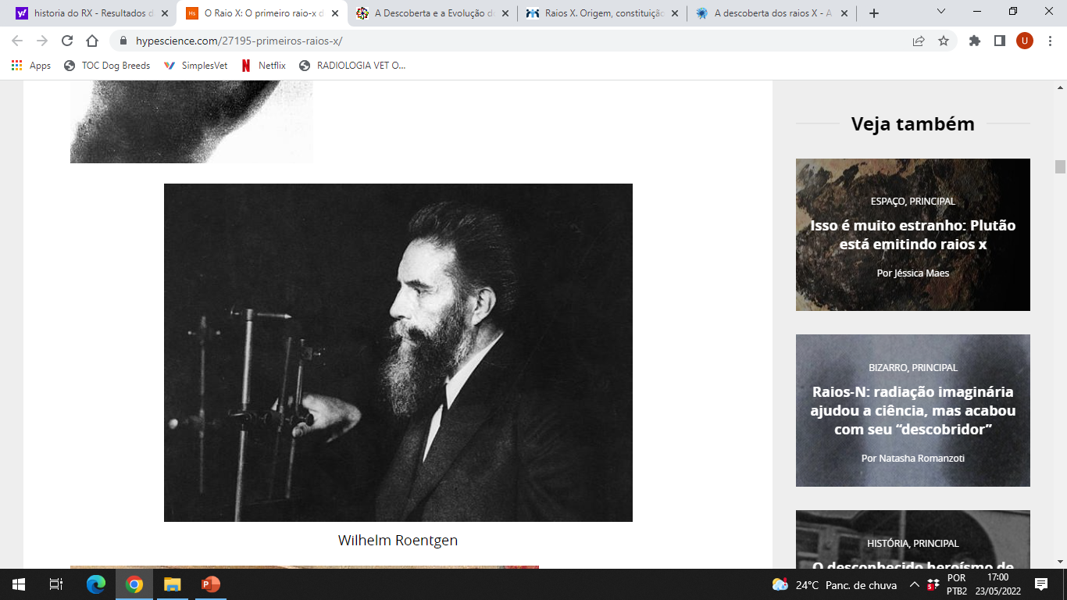
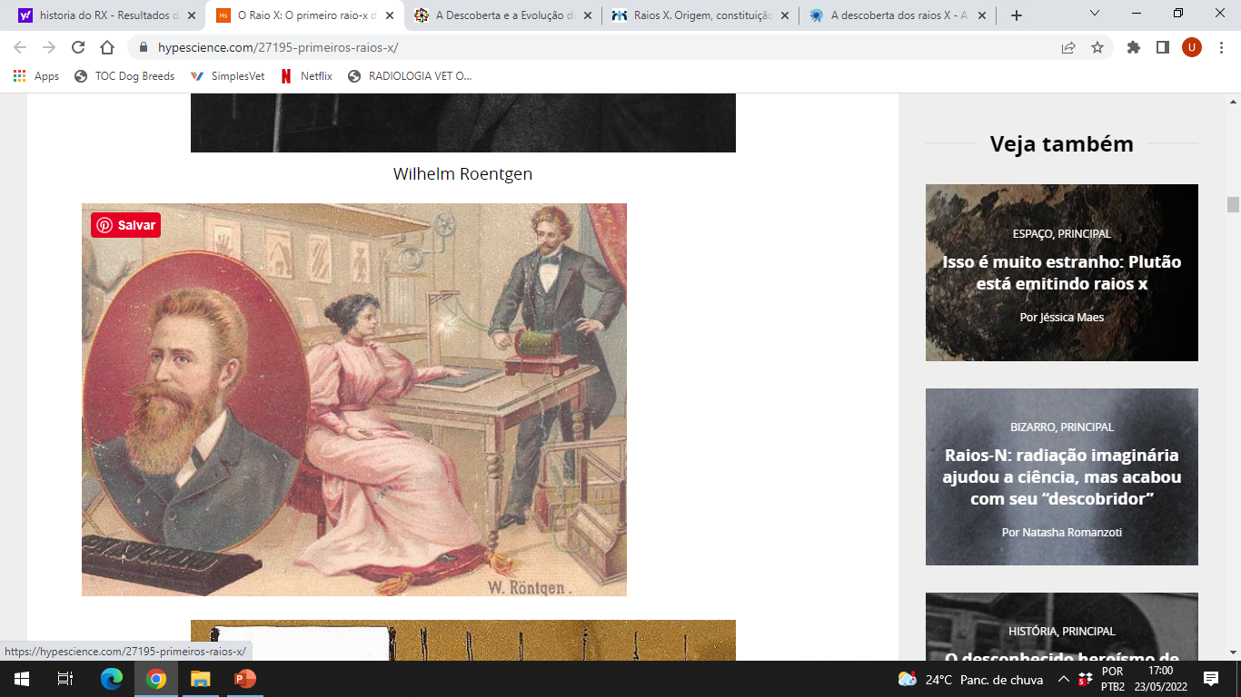
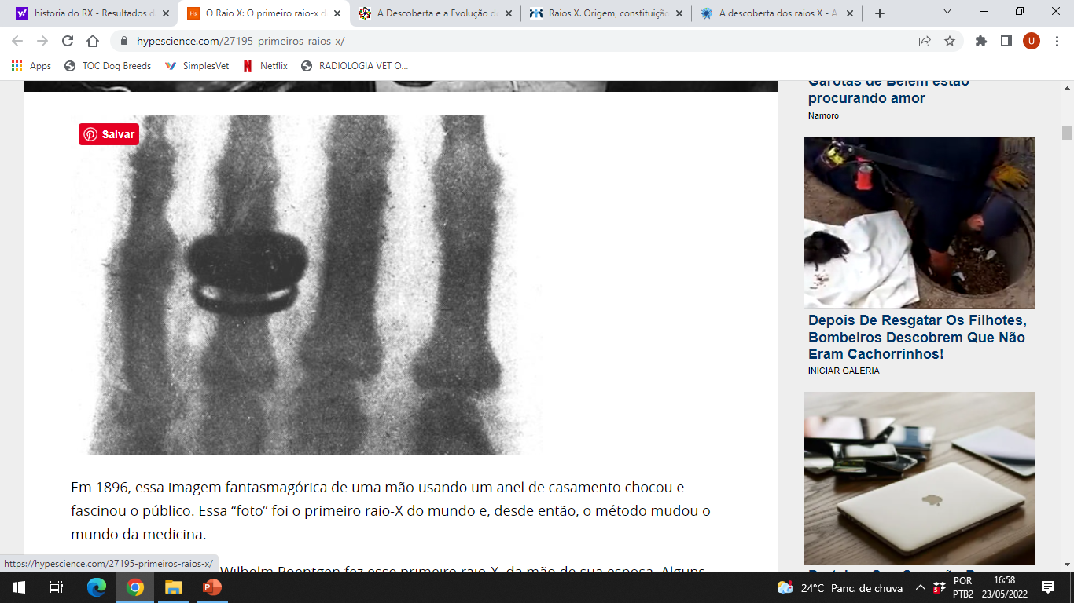
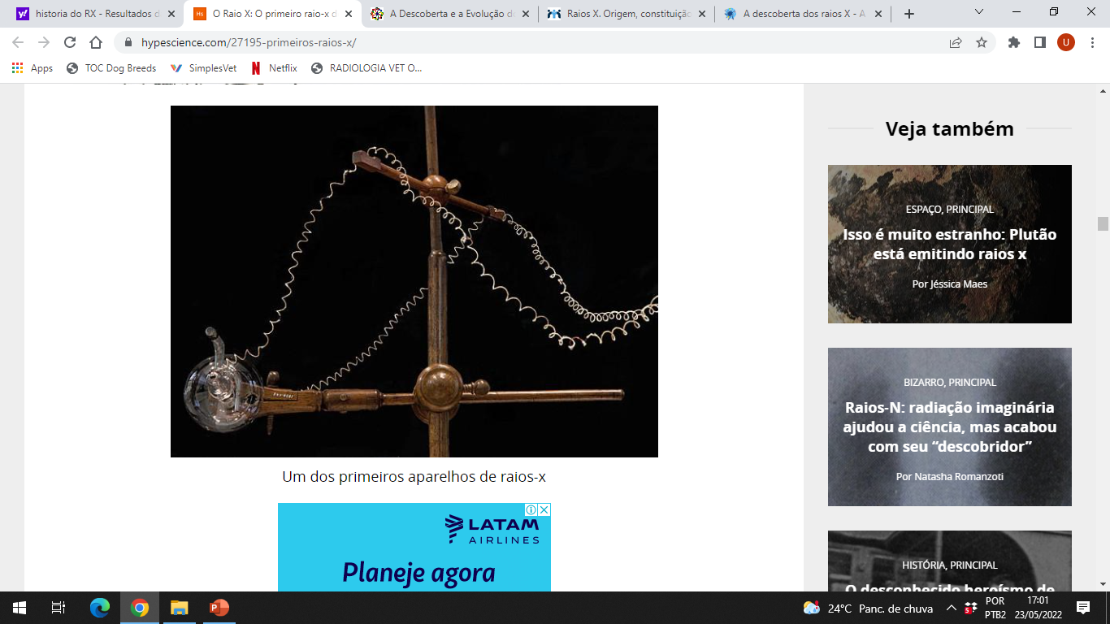
Historia da Radiação Diagnóstica
1896: Físico Wilhelm Roentgen

Slide 3
Propriedades do RX
Penetram nas matérias
Absorvendo ou refletindo a luz visível
Interagindo com a matéria Absorção
Dispersão
Imagem de filme fotossensível
Mudanças biológicas em tecidos

Slide 4
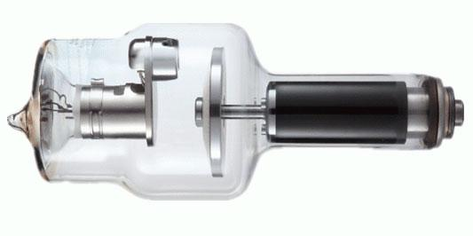
Produção de RX
Conversão de energia cinética de elétrons acelerados em radiação eletromagnética
Produção
Aceleração
Desaceleração

Slide 5

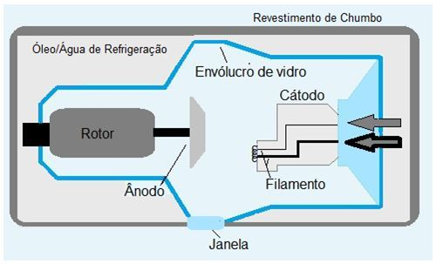
Produção de RX

Slide 6
e-
e-
e-
e-
e-
e-
e-
e-
e-
Quando aquecido a altas temperaturas
Gerar elétrons -
Que através de um diferencial de potencial serão atraidos para o ânodo +
Fótons de RX

Slide 7
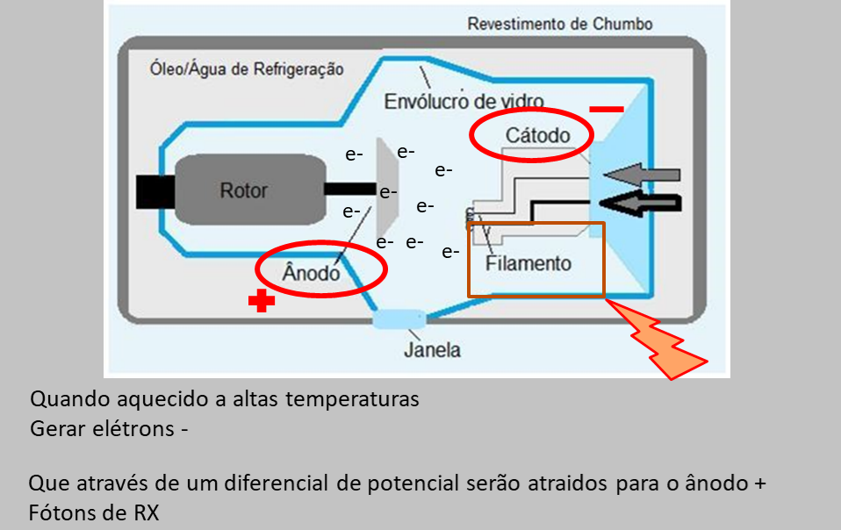
mAs: é o tempo que os e- estão fluindo para exposição
mA: número de e- produzido pelo cátodo no filamento de tungstênio
Kv: diferencial de potencial do cátodo e ânodo para atrair os e-
mA
Kv
mA
e-
Energia
Quantidade de luz
Kv
Diferença de potencial
Velocidade dos e-
Choque
Poder de penetração
mAS
Tempo de exposição
Nº de e- disponíveis
Radiação produzida

Slide 8
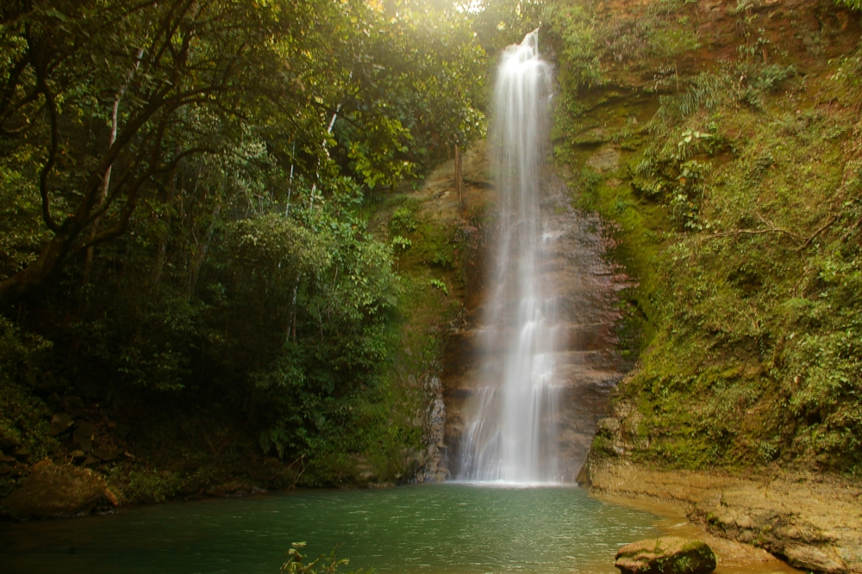
mA: quantidade de água
kV: velocidade de penetração da água

Slide 9
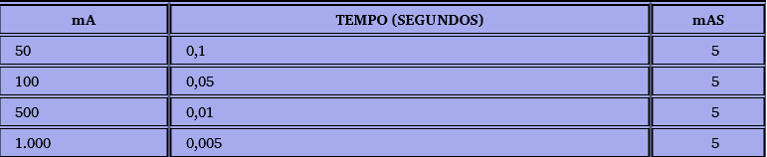
mAs (tempo de exposição)
Baixo para tórax
Alto para abdômen
Mínimo possível- tempo de exposição
KV
Pequenos porte 40-60
Médio porte 60
Grande porte 70-80
mA 300/320
mAs 0,32/0,5

Slide 10
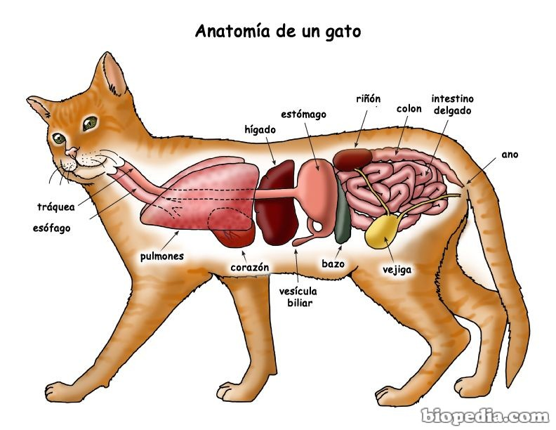
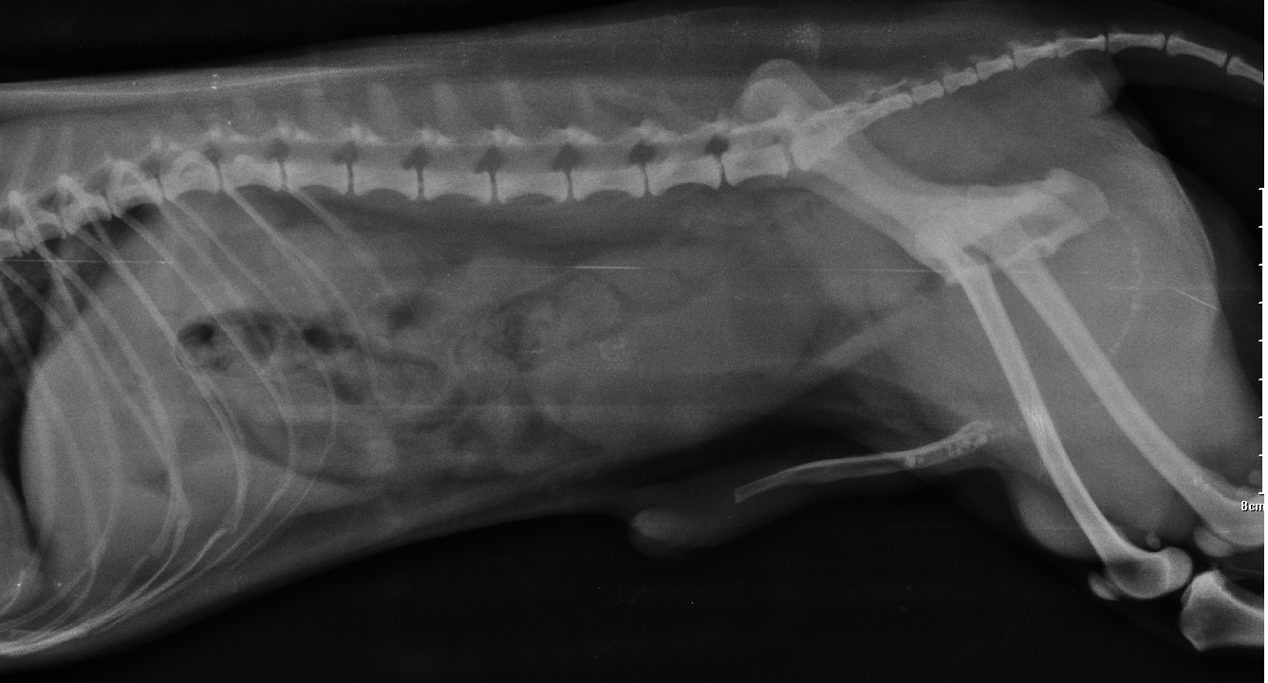
Interação do RX com a matéria
O RX interage de maneiras diferentes para os diferentes tecidos, devido as densidade diferentes

Slide 11
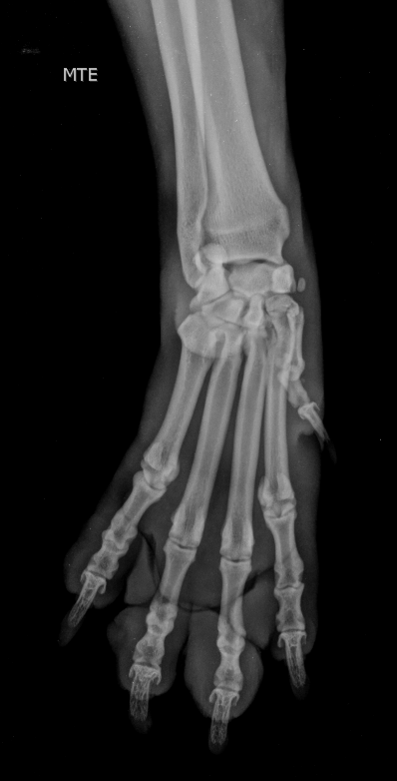
O escurecimento do filme é proporcional ao número de RX que o atingem
Filme exposto ao RX ou luz visível PRETO
Filme não exposto ao RX ou luz visível BRANCO
Atenuação
Diminuição da intensidade de um RX ao longo de sua passagem pela matéria

Slide 12
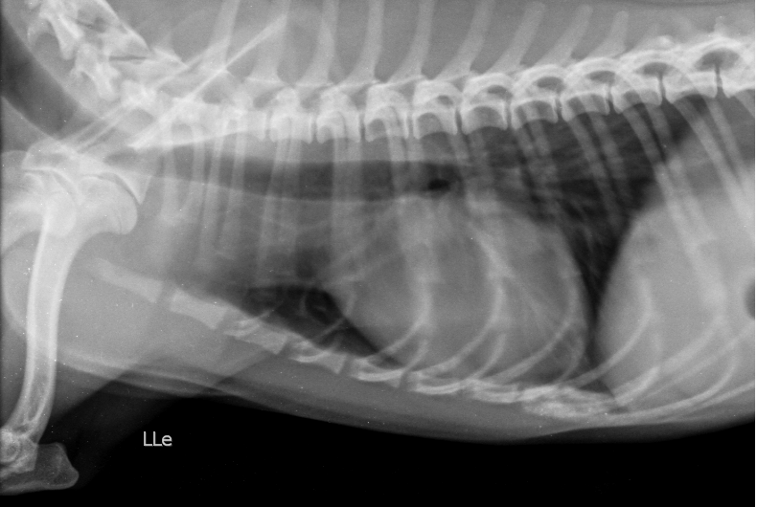
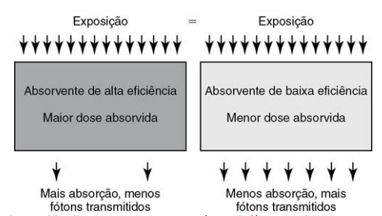
Grau de absorção
Número atômico de cada tecido
Densidade
Espessura
Energia do fóton - Kv

Slide 13
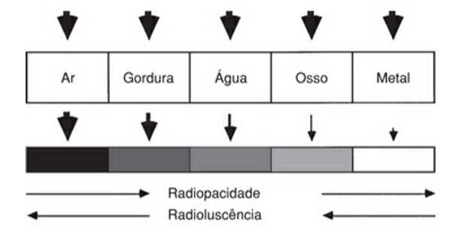
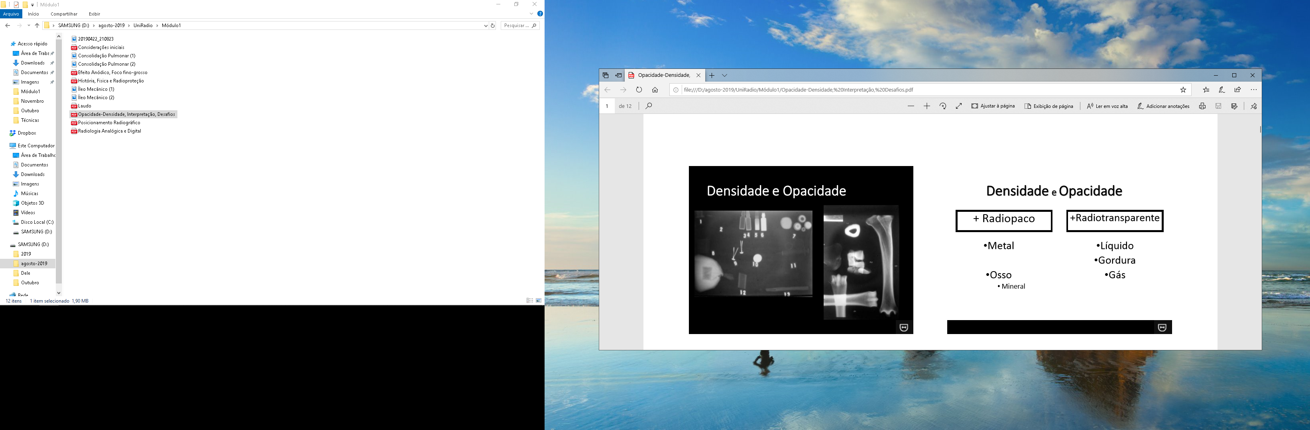
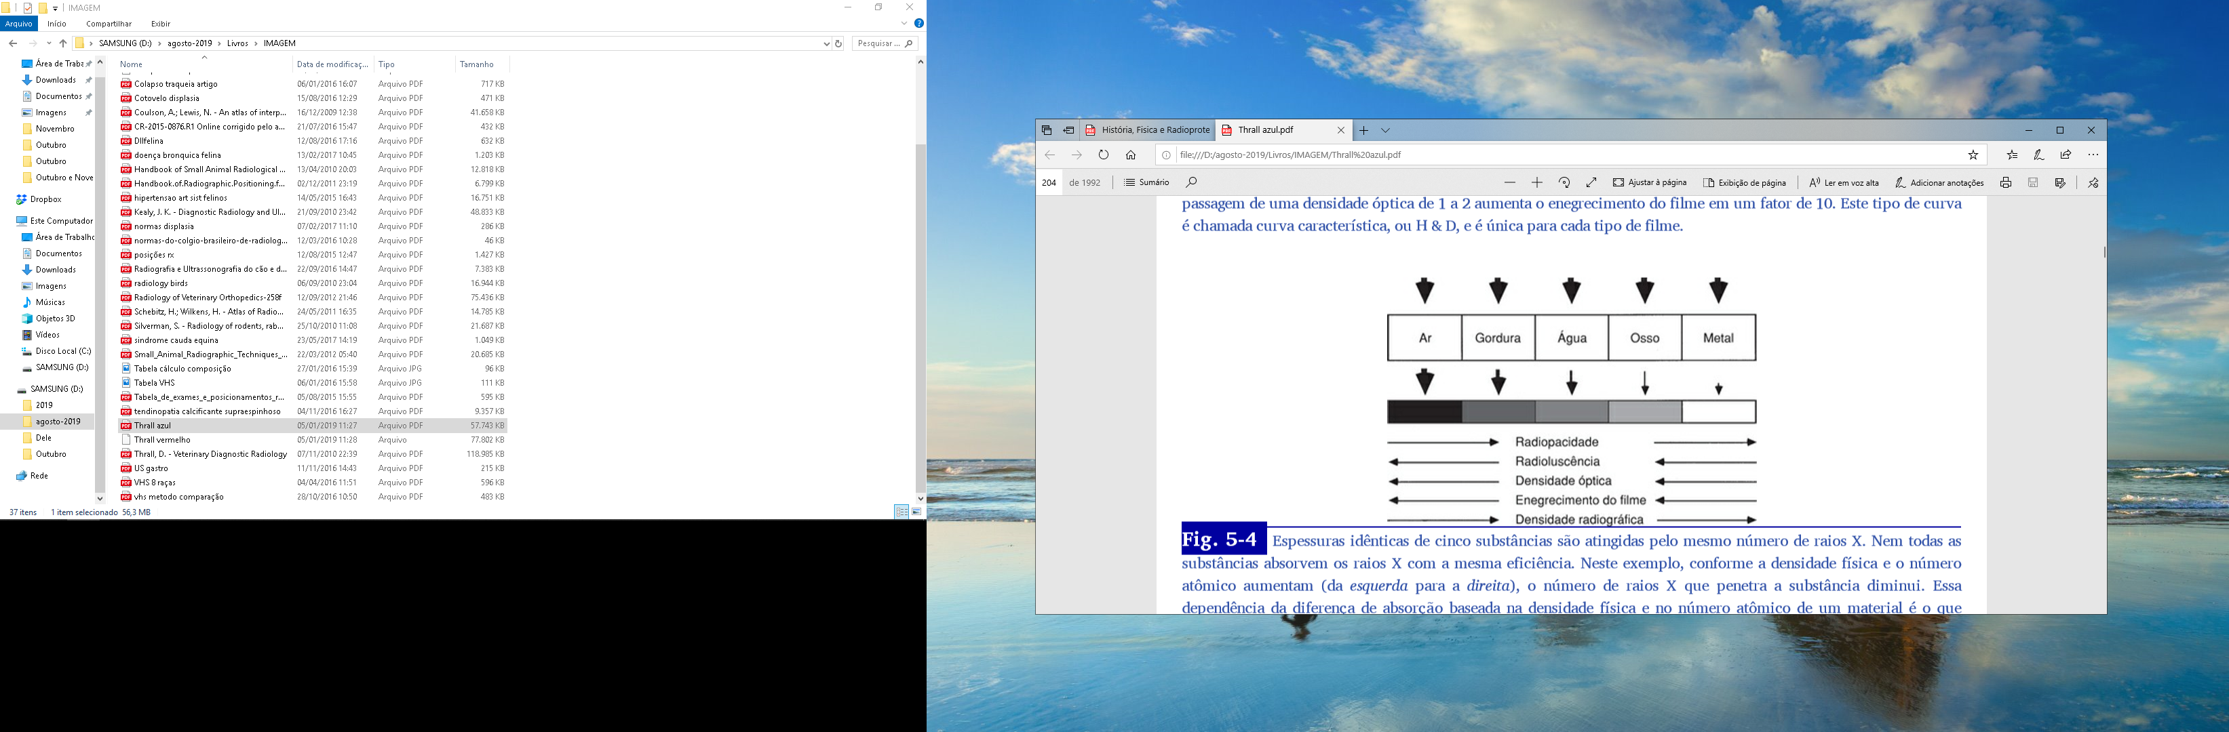
Radiopacidades

Slide 14
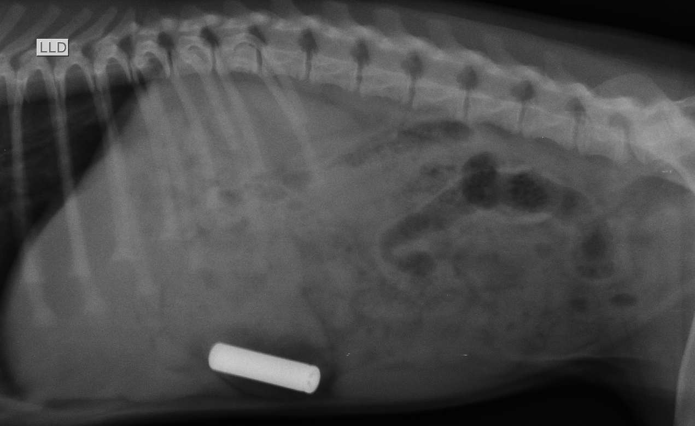
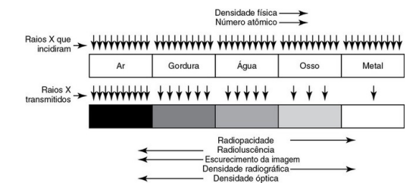

Slide 15
Limitações
Imagem 2D
Sobreposição
Perda da percepção de profundidade
Ampliação ou magnificação
Sinal de silhueta (supressão de borda)
Imagem não familiar

Slide 16
Fatores que afetam o detalhamento da imagem
Movimento
Técnica
Distancia objeto-filme
Distancia foco-filme
Radiografias ruins são na melhor das hipóteses inconclusivas e na pior das hipóteses enganosas

Slide 17
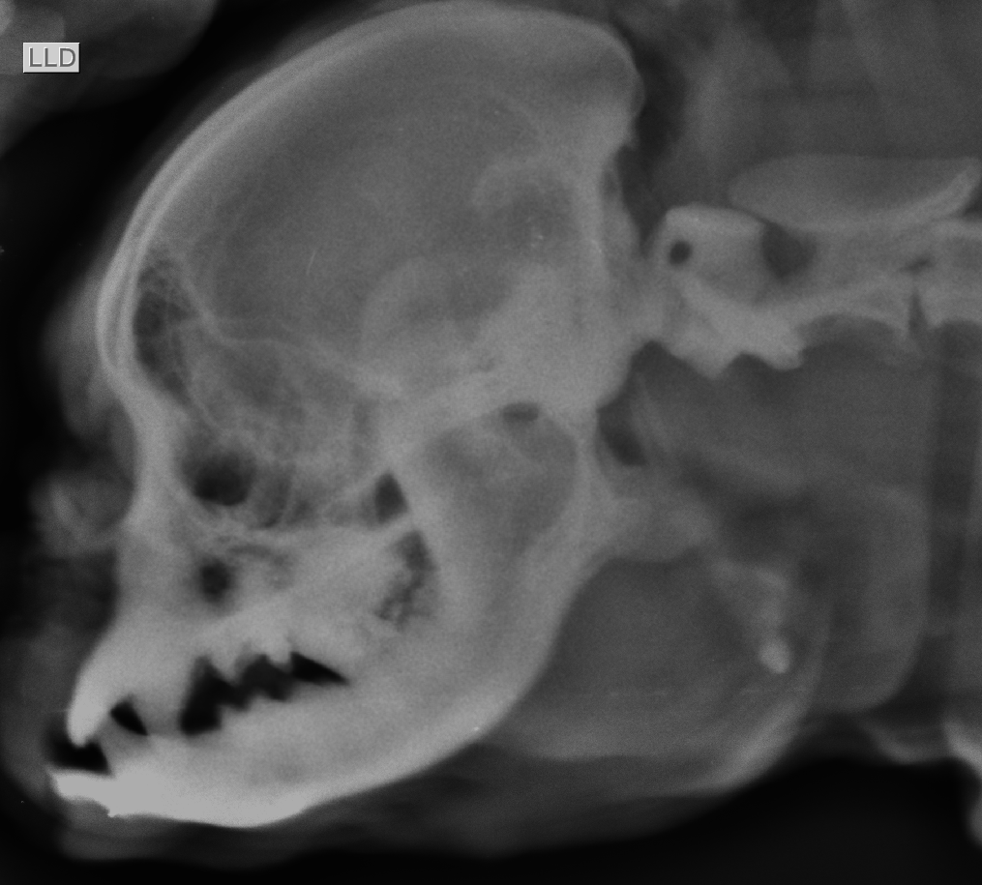
Técnica inadequada

Slide 18
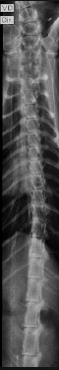
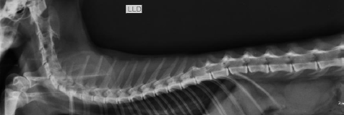
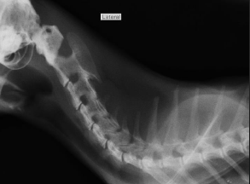
Colimação para o área de estudo

Slide 19
Focos
Foco grosso
Grandes partes do corpo
Abdômen
Tórax
Área de impacto dos e- é maior
Desvantagem: perda de detalhe nas extremidades
Foco fino
Melhor resolução espacial
Detalhamento
Osso
Ponto focal fino
Desvantagem: mAs mais baixo para não superaquecer

Slide 20
Proteção radiológica
Morte celular
Mutação
Tumor
Genética
Teratogenia
Tecidos mais sensíveis
TGI
Medula óssea
Gônadas
Células fetais
Tireóide
Ìris

Slide 21
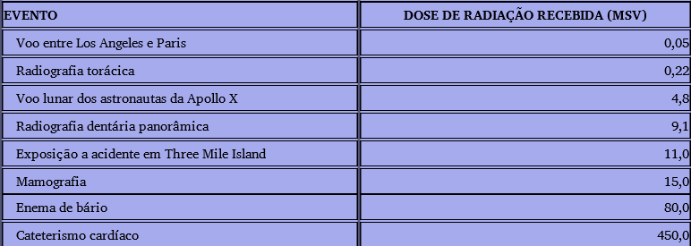
Métodos de proteção
Proteção com EPI
Técnica otimizada
Indicação
Impacto terapêutico
Anestesia
Obter o máximo de informação diagnóstica com o mínimo de exposição

Slide 22
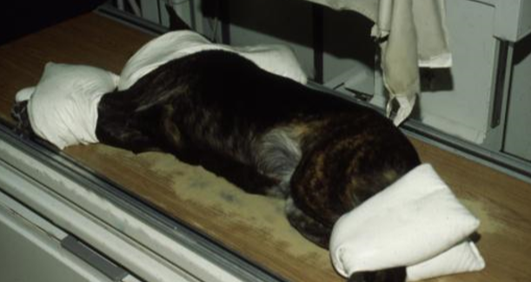

Slide 23
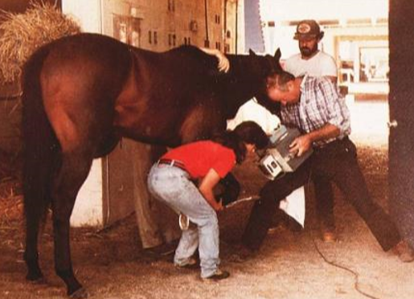
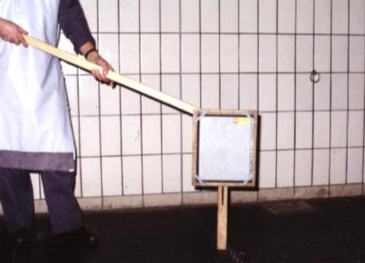
Lei do quadrado inverso
Se a distância da fonte primária for dobrada, a intensidade irá diminuir por um fator de quatro

Slide 24
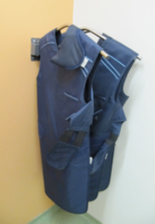
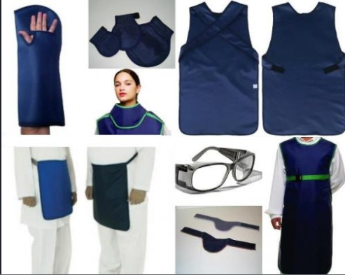
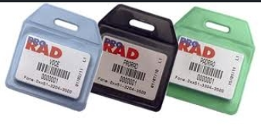
Dosímetro
detector de radiação

Slide 25
Projeções Radiográficas
Nomeadas de acordo com a direção em que o feixe primário de raio-x penetra na parte de interesse do corpo do animal
Do ponto de entrada para o ponto de partida

Slide 26
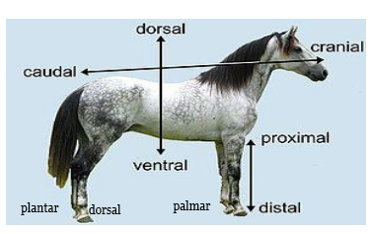
Planos Radiográficas

Slide 27
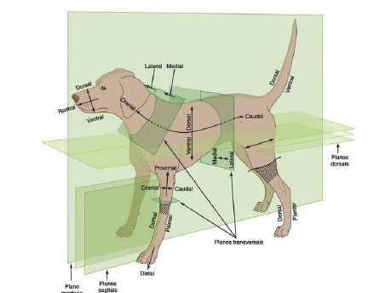
Planos Radiográficas

Slide 28
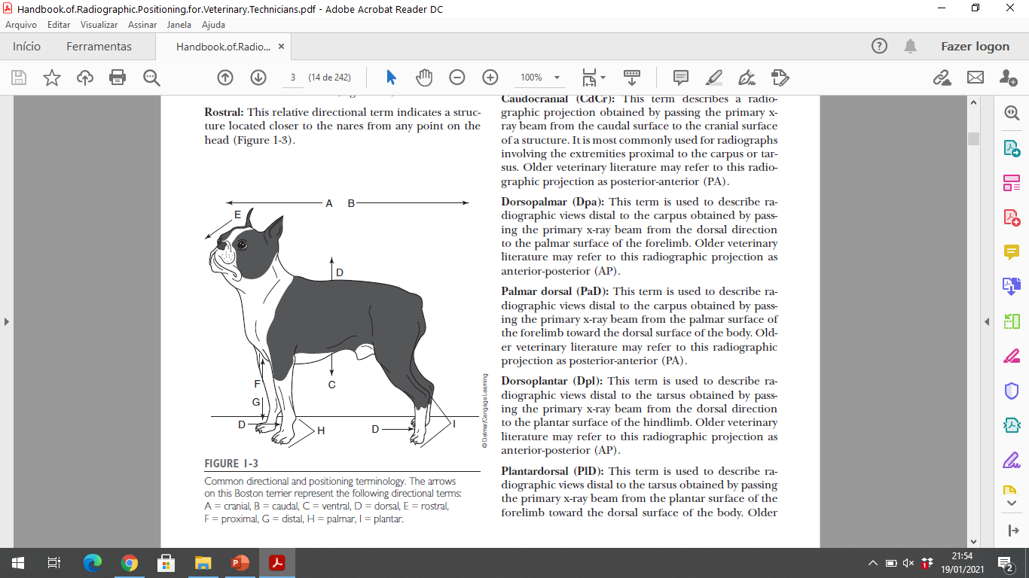
Planos Radiográficas

Slide 29
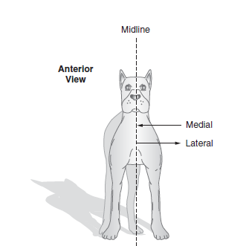
Planos Radiográficas

Slide 30
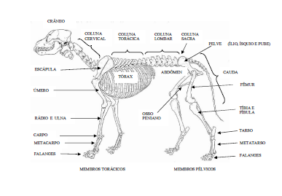
Esqueleto Animal

Slide 31
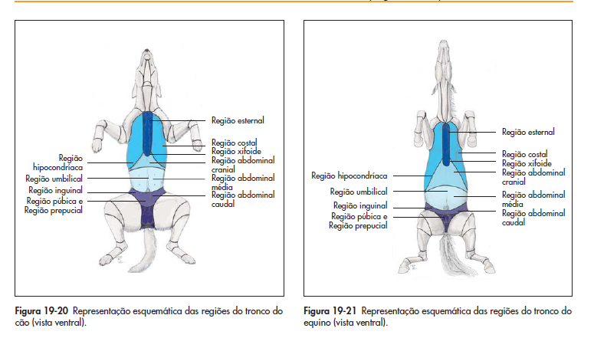
Regiões

Slide 32
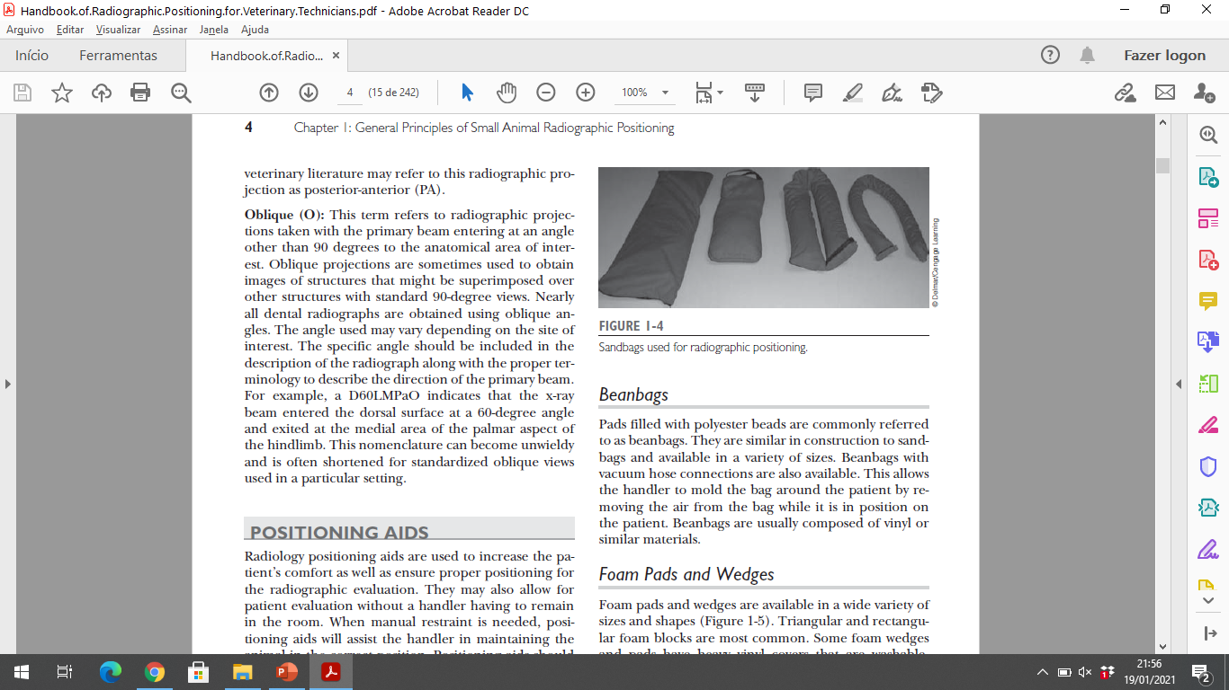
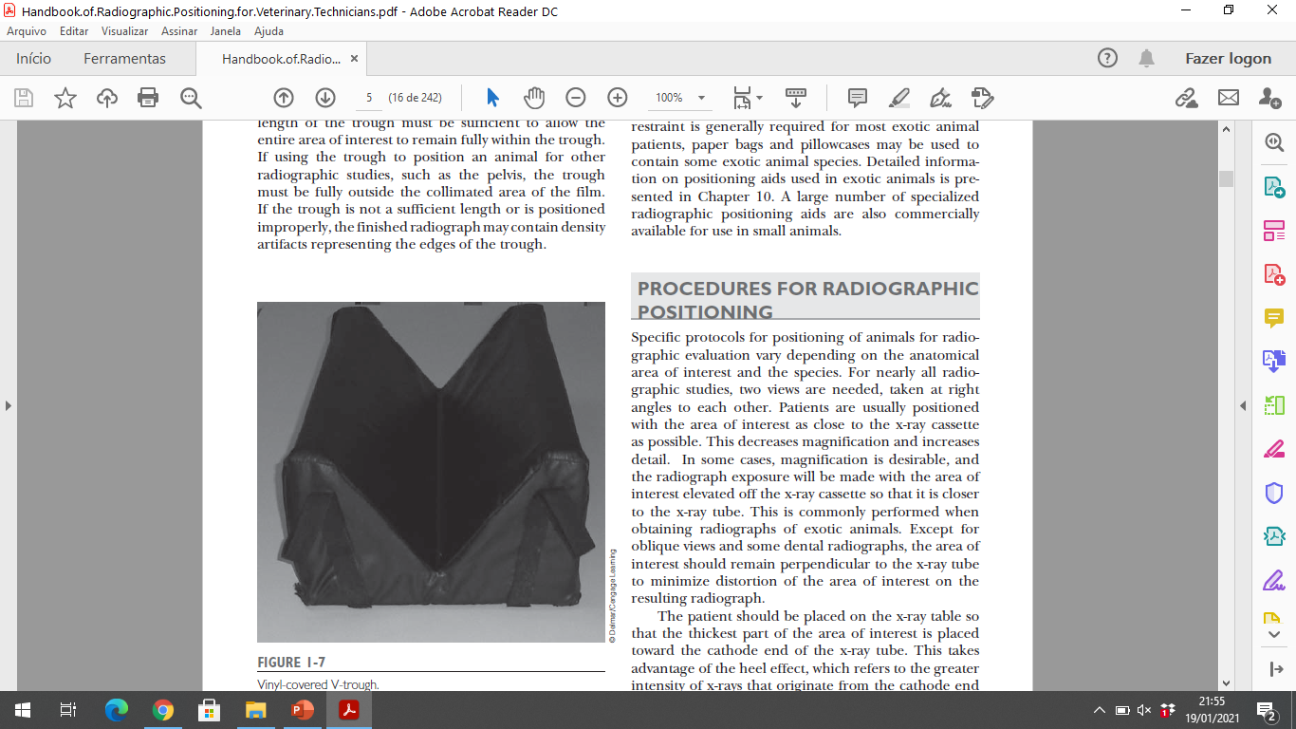
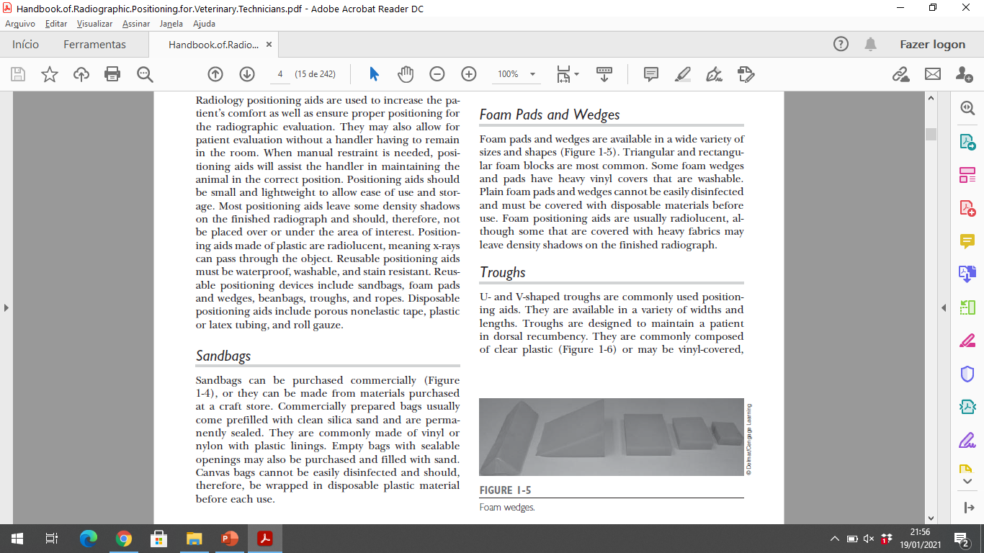
Ferramentas para auxiliar no posicionamento

Slide 33
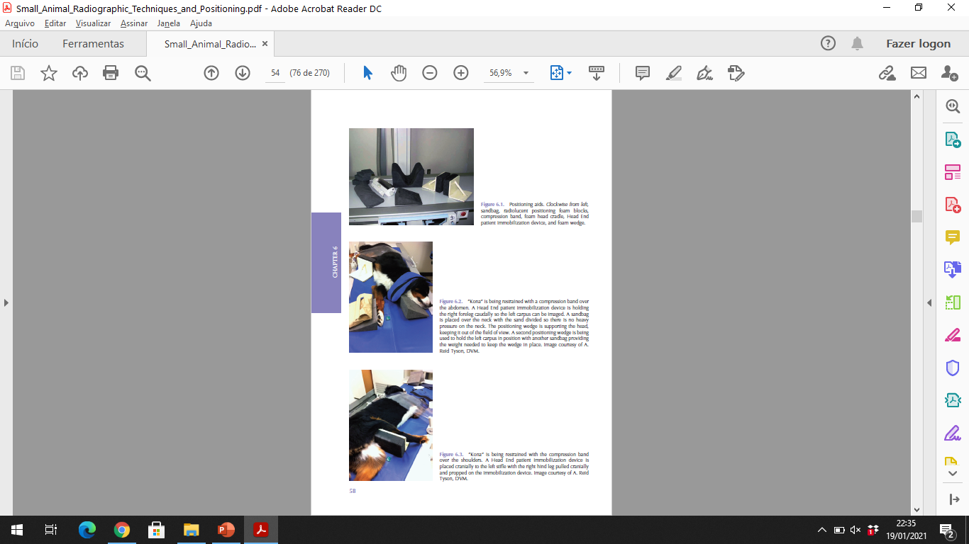
Ferramentas para auxiliar no posicionamento

Slide 34
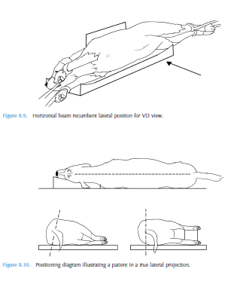
Ferramentas para auxiliar no posicionamento

Slide 35
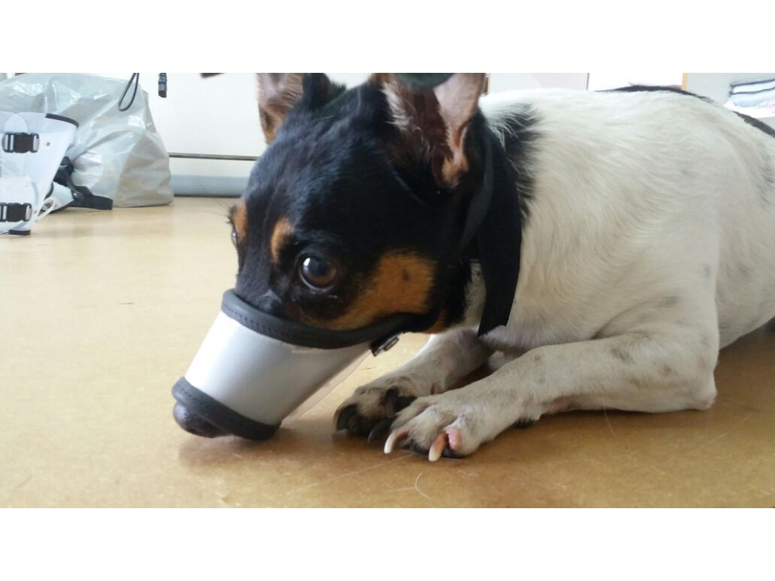
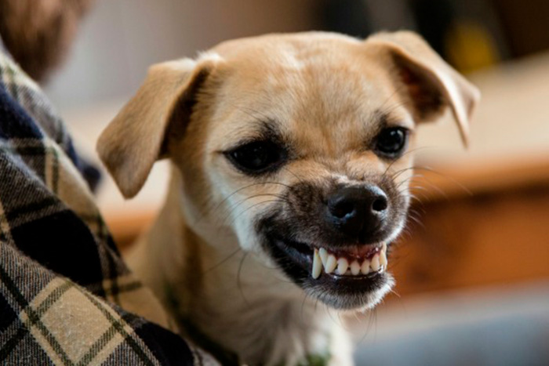
Ferramentas para auxiliar no posicionamento

Slide 36
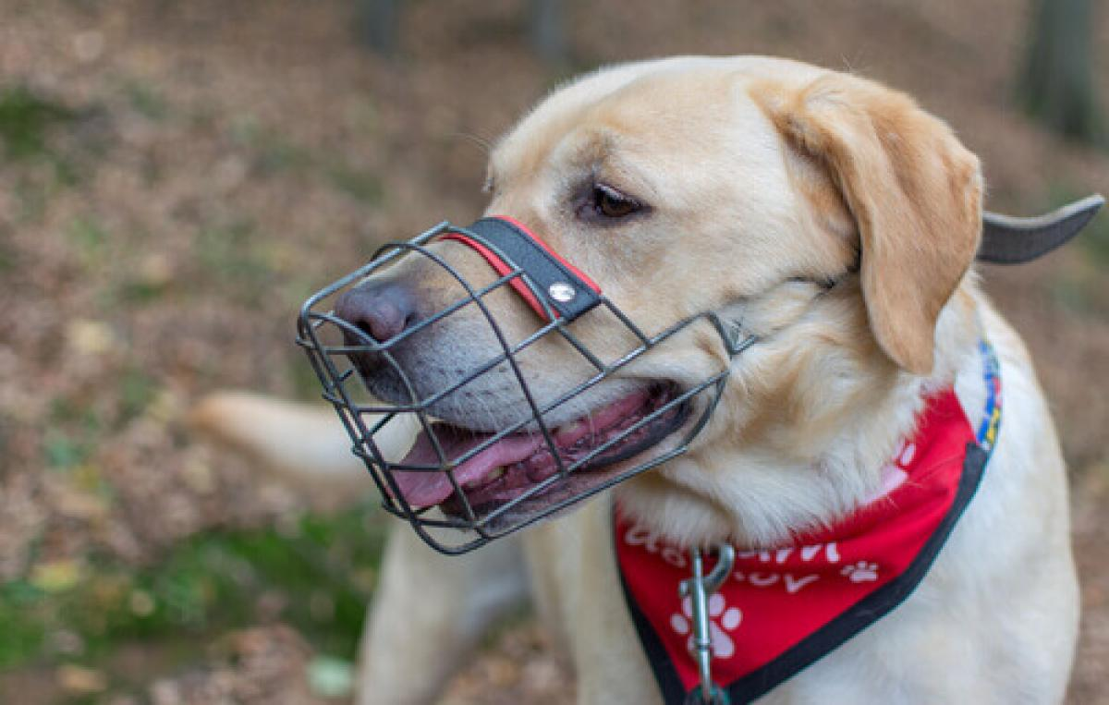
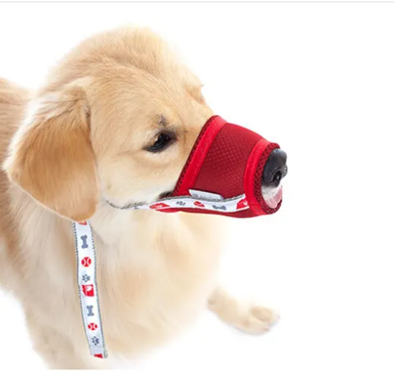
Ferramentas para auxiliar no posicionamento

Slide 37

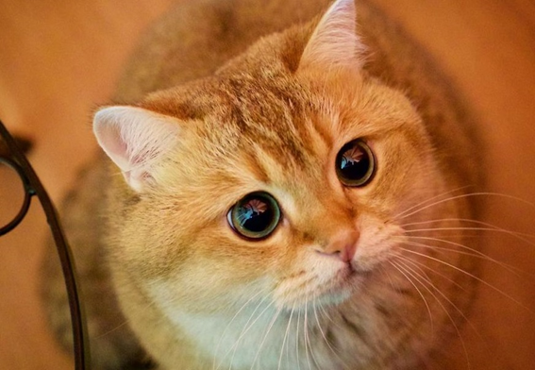
Ferramentas para auxiliar no posicionamento

Slide 38
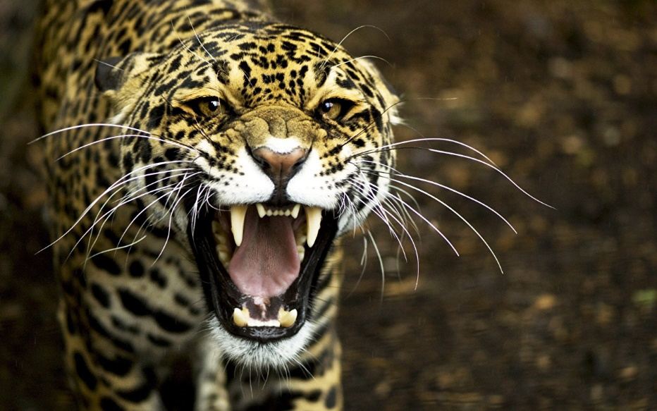
Ferramentas para auxiliar no posicionamento

Slide 39
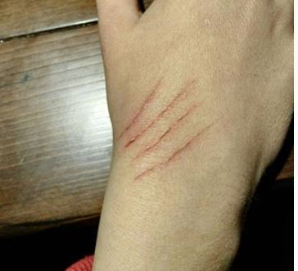
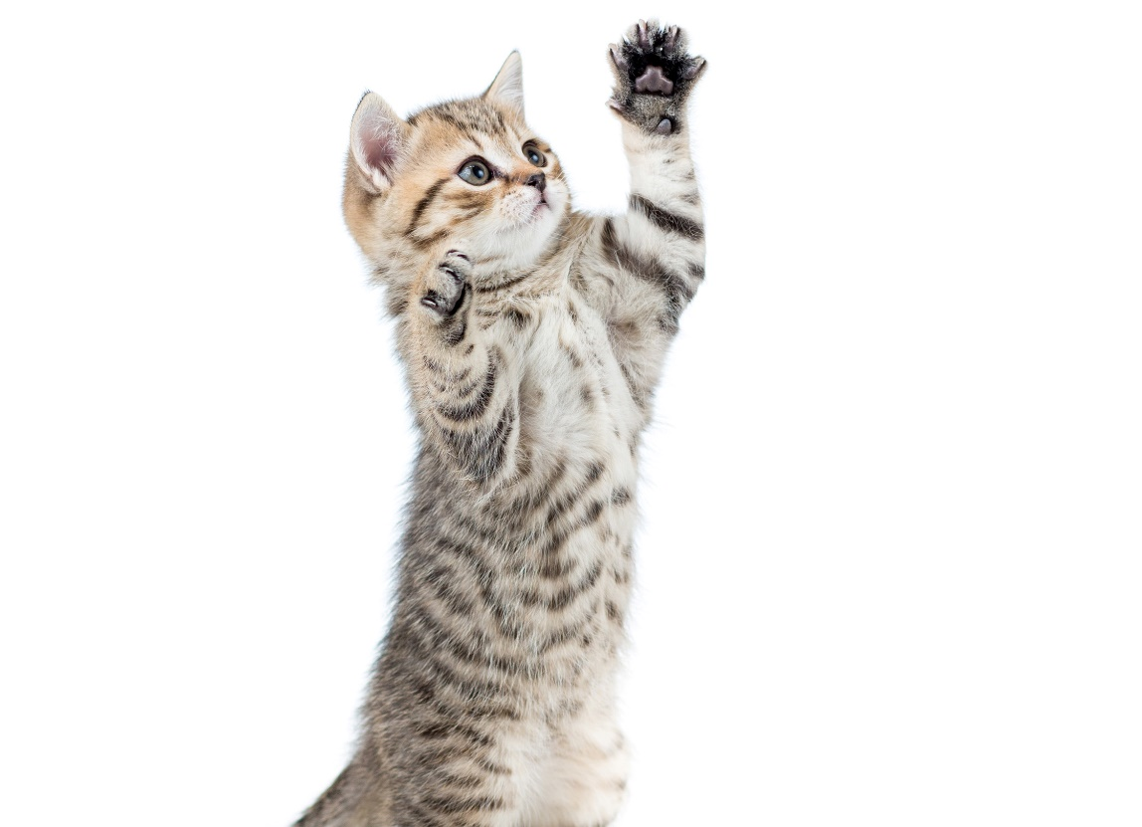
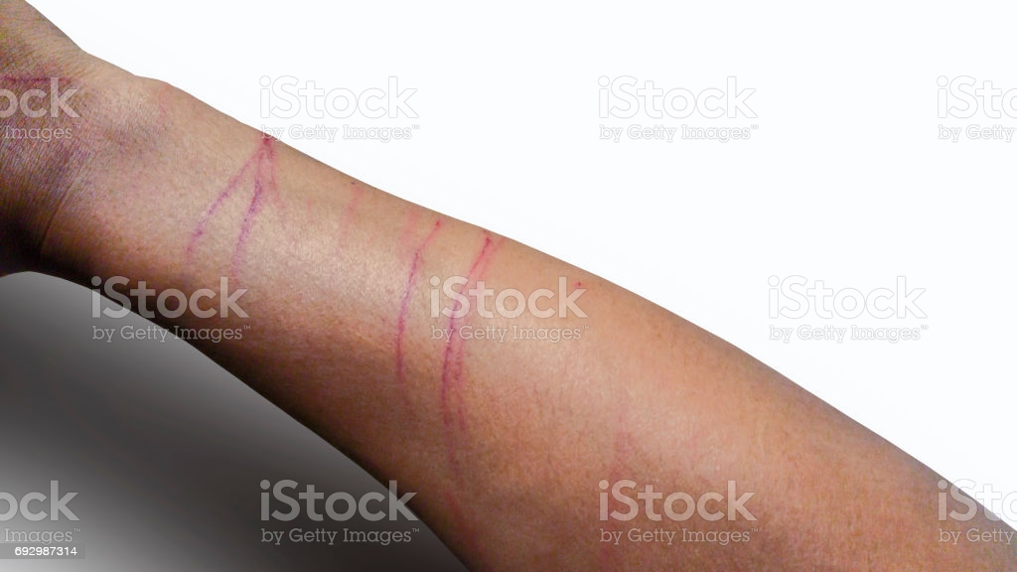

Slide 40




Slide 41
Projeções Radiográficas

Slide 42


Laterolateral

Slide 43
Laterolateral

Slide 44

Laterolateral

Slide 45



Laterolateral flexionada

Slide 46

Ventrodorsal

Slide 47

Ventrodorsal

Slide 48
Dorsoventral

Slide 49


Dorsoventral

Slide 50

Mediolateral

Slide 51


Mediolateral

Slide 52


Mediolateral

Slide 53


Mediolateral

Slide 54




Mediolateral Flexionada

Slide 55


Mediolateral Flexionada

Slide 56


Mediolateral 90°

Slide 57

Craniocaudal
Cranial
Caudal

Slide 58

Craniocaudal
Cranial
Caudal

Slide 59

Craniocaudal
Cranial
Caudal

Slide 60


Craniocaudal
Cranial
Caudal

Slide 61

Caudocranial
Cranial
Caudal

Slide 62


Caudocranial

Slide 63


Dorsopalmar

Slide 64


Dorsoplantar

Slide 65

Laterolateral obliqua

Slide 66

Laterolateral obliqua

Slide 67


Rostrocaudal

Slide 68



Rostrocaudal

Slide 69



Rostrocaudal Obliqua 45°
Forame Magno - Comunicação da cavidade craniana com o canal vertebral

Slide 70


Rostrocaudal Boca Aberta

Slide 71


Ventrodorsal Intraoral

Slide 72

Dorsoventral Intraoral

Slide 73


Lateral flexionado

Slide 74


Frog leg

Slide 75


Frog leg

Slide 76


Tangencial de Traqueia

Slide 77


Laterolateral compressiva

Slide 78



Tangencial de Joelho - Skyline

Slide 79

Avaliação radiográfica
Ambiente adequado
De fora para dentro
Laudo: descrição, diagnóstico, diferenciais e recomendações
Conhecer padrão de normalidade
Estudos e rede de amigos

Slide 80



Livros

Slide 81


Livros

Slide 82


